Slide 1
Programación Orientada a Objetos
Ciclo semipresencial 01/2022
Depto. de Electrónica e Informática
Facultad de Ingeniería y Arquitectura
Universidad Centroamericana José Simeón Cañas

Slide 2
T2: Introducción a la POO
T1
P1
CC1
CP1
T2
PR1
CC2
T3
P2
CC3
CP2
T4
PR2
CC4
Introducción teórica y práctica a los conceptos fundamentales de la orientación a objetos, además de algunos consejos para la creación de clases.
T5
P3
CC5
EE1

Slide 3
01 ABstracción
03 ¿Instanciación?
Agenda
02 Conceptos
04 Guía de 7 pasos
¿Qué es el paradigma orientado a objetos?
Variables de tipo “Objeto”
Fundamentales de la POO
Consejos iniciales para el diseño de una clase

Slide 4

Paradigma de programación
Un paradigma es una forma de entender y representar la realidad: un conjunto de teorías, estándares y métodos que, juntos, representan un modo de organizar el pensamiento, es decir, un modo de ver el mundo. Cada nuevo paradigma responde a una necesidad real de nuevas formas de afrontar problemas. A menudo un nuevo paradigma es creado como respuesta a las deficiencias, o necesidades no cubiertas, de paradigmas anteriores.
La programación orientada a objetos es uno de los actuales paradigmas predominantes en el desarrollo de software, habiendo reemplazado al paradigma estructurado que fue desarrollado en la década de los 70's.

Slide 5
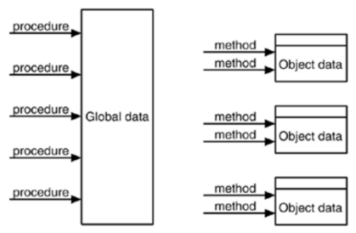
¿Por qué utilizar orientación a objetos?
Tradicionalmente la programación estructurada consiste en el diseño de un conjunto de funciones que resolverán algún problema. Para problemas pequeños, la subdivisión funciona muy bien. Pero los objetos son más apropiados para problemas más grandes.
Por ejemplo un sistema que requiera 2,000 funciones, en un estilo orientado a objetos podría organizarse en 100 clases con un promedio de 20 funciones cada una. Este enfoque será mucho más fácil de desarrollar, ya que al buscar un error es más sencillo hacerlo en una clase con 20 funciones que en un solo programa estructurado con 2,000 de ellas.

Slide 6
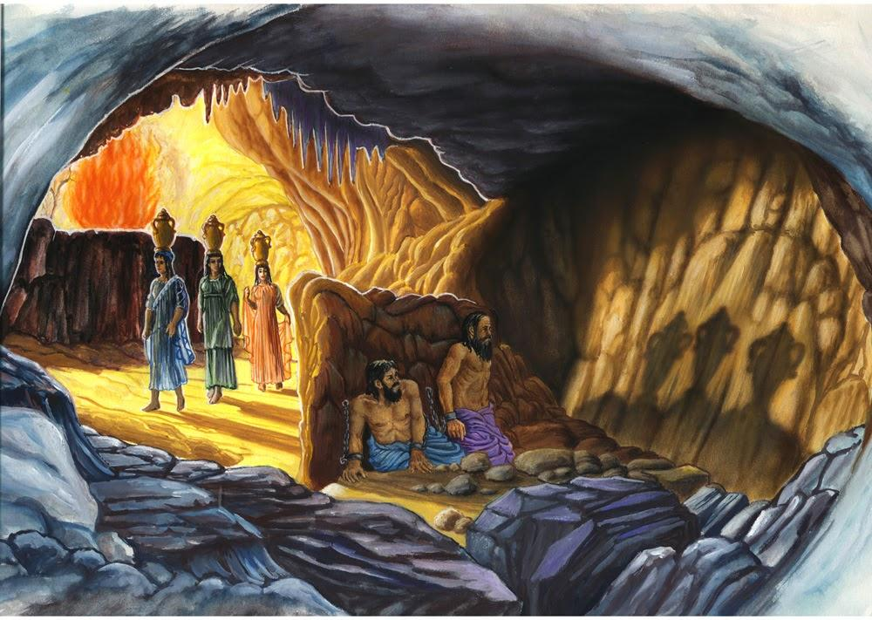
Abstracción: caracterización de la realidad
Antes de continuar, hay que resolver las siguientes preguntas claves:
¿Qué es una clase?
¿Qué es un objeto?
¿Cuál es la diferencia entre estos conceptos?
La respuesta la podemos encontrar en la filosofía.
Según “El mito de la caverna”, de Sócrates, dos hombres se pueden hacer la idea del mundo exterior, nada más por las sombras que ven reflejadas en una pared de la cueva.

Slide 7

Según Platón, existen dos mundos:
Mundo Inteligible o de las Ideas es la auténtica realidad, el lugar donde habitan las Ideas perfectas: a este mundo no se puede acceder con el uso de los sentidos sino mediante la razón.
Mundo Sensible o Visible: es el conjunto de todo aquello que se muestra a los sentidos, las cosas físicas que se caracterizan por ser temporales, cambiantes, corruptibles e imperfectas.
Idea/concepto de caballo.
Caballos en particular (nacen, viven, mueren, todos son diferentes en su tamaño, pelaje, color, etc.).

Slide 8
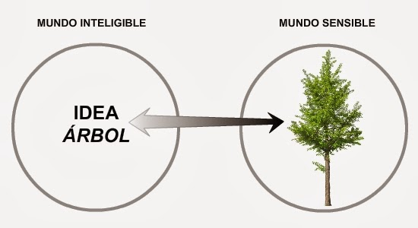
Ahora podemos dar respuesta a estas preguntas:
¿Qué es una clase?
¿Qué es un objeto?
¿Cuál es la diferencia?
Molde de un árbol genérico, listado de cosas que describen a todos los árboles y listado de acciones que todos realizan.
Un árbol en específico, ejemplos: un árbol de eucalipto de 2 metros de altura, un roble de 10 metros, etc.
Las clases se programan en archivos aparte y los objetos se utilizan en el Main.

Slide 9
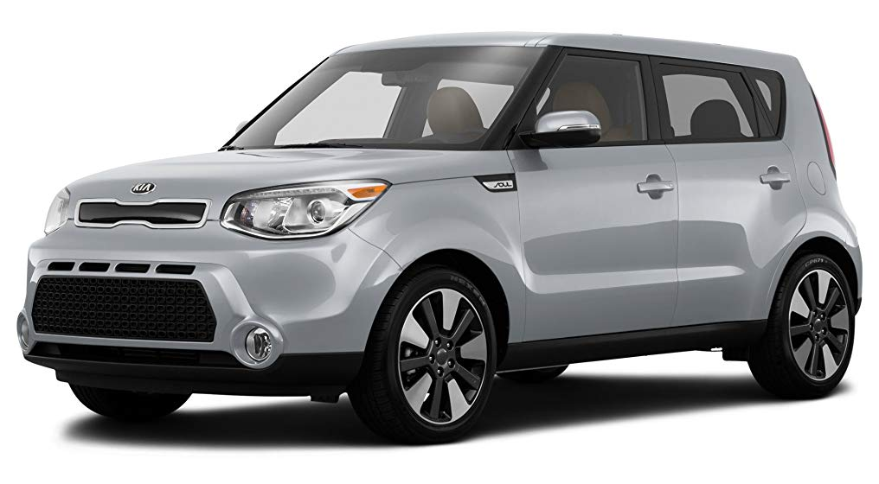
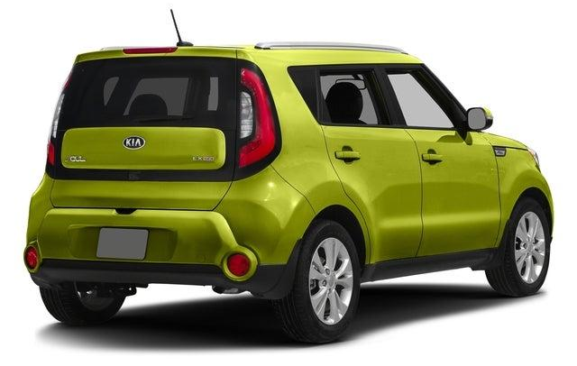
Conceptos fundamentales de la POO
Pongamos un ejemplo: un automóvil.
¿Qué características/propiedades/atributos tiene un automóvil?
• Color.
• Marca y modelo.
• Capacidad del tanque de gasolina.
Estos se conocen como atributos.
¿Qué acciones puede realizar un automóvil?
• Encender y apagar.
• Mover.
• Echar gasolina.
Estos se conocen como métodos.

Slide 10
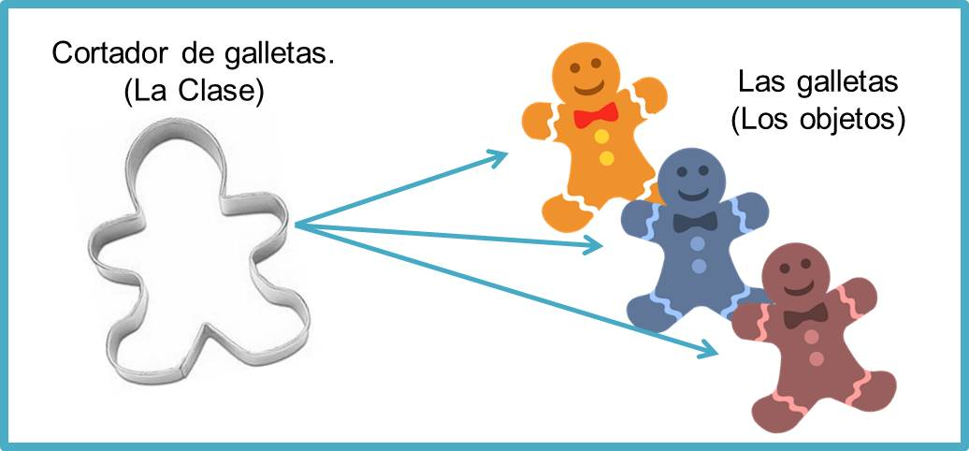
Conceptos fundamentales de la POO
• Clase: Molde genérico (relacionado al mundo inteligible de Platón).
Ejemplo: Persona{nombre, edad y género}.
• Objeto: Caso particular de una clase (relacionado al mundo sensible
de Platón), contiene características específicas.
Ejemplo: jugador01{ "messi", 34, masculino}.
• Atributo: Característica o propiedad.
• Método: Acción o función.
• Instanciación: Proceso de creación de un objeto a partir de una clase.
Cuando se dice que un objeto es una instancia de una clase, se refiere
a que un objeto es un caso específico o particular de una clase.

Slide 11
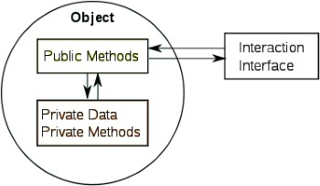
Encapsulamiento
Es correcto imaginar los objetos como cajas negras que constan de:
• Una interfaz pública (los métodos que podemos llamar).
• Una implementación oculta (el código fuente necesario para hacer que dichos métodos funcionen).
La encapsulación es un principio fundamental de la POO y consiste en ocultar el estado interno del objeto y obligar a que toda interacción se realice a través de los métodos (públicos) del objeto.

Slide 12
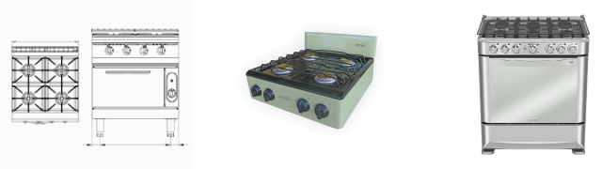
Ejemplo: La clase “Cocina”
Clase: Cocina
Objeto: cocina_01
Objeto: cocina_02
¿Qué características definen a todas las cocinas?
¿Qué acciones realizan todas las cocinas?
¿Qué atributos y métodos debe tener una clase Cocina?

Slide 13
Constructores
Recuerden siempre utilizarlos!!!
¿Qué hace un constructor? Especifica cómo deberá ser inicializado un objeto. Podemos inicializar los atributos de un objeto, desde el momento de su instanciación, implementando un constructor en la definición de la clase.
En nuestro ejemplo de la clase Cocina solamente se tienen tres parámetros de construcción:
cantidad quemadores, color y una bandera que indique si se posee horno o no.
Siempre deben tener el mismo nombre de la clase cuyos objetos está construyendo.
De manera similar a los otros métodos, los constructores se declaran como públicos para permitir poder construir objetos desde cualquier método de nuestra aplicación. La principal diferencia de un constructor con los métodos es que los constructores no tienen un tipo de retorno.

Slide 14
Variables de tipo Objeto
Una variable es un elemento de información que se encuentra alojado en la memoria de la computadora.
Dicha ubicación (podríamos imaginarla como una casilla) se identifica por un nombre simbólico, es decir, el nombre de la variable. En los lenguajes de programación orientados a objetos, el tipo de dato de una variable puede ser uno de dos posibilidades:
• Tipo de datos primitivo (por ejemplo int, char, float, double, bool). En este caso, se almacena el valor crudo en la casilla de la memoria.
• Variable de tipo objeto (por ejemplo Cocina, Rectangle). En este caso, en la casilla de memoria se almacena la dirección de memoria del objeto*.
*Concepto de puntero.

Slide 15
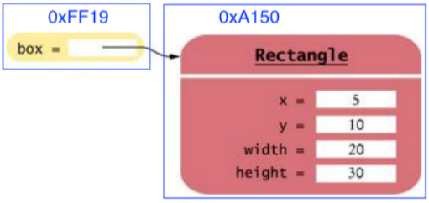
Cocina cocina_01 = New Cocina (4, "verde", false) ;
Es importante distinguir los siguientes momentos:
Declaración de la variable tipo objeto: se crea una casilla en la memoria (por ejemplo, en la dirección OxFF19), no se almacena ningún valor en ella. Dicha casilla se identifica por el nombre "cocina01".
Instanciación del objeto: se crea un espacio en la memoria destinado a almacenar todo lo que contiene dicho objeto (por ejemplo, en la dirección OxA150). Esto se realiza con el operador new.
Construcción del objeto: se utilizan los parámetros de construcción (se almacenan a partir de la dirección 0xA150).
Se almacena la dirección del objeto (0xA150) en la casilla de la variable de tipo objeto (0xFF19). En otras palabras: en la casilla OxFF19 se almacena el número 0xA150.

Slide 16
Paso 1 de 7 Diseño de una clase
Al momento de crear una clase se debe tener una idea específica de qué se va a hacer con ella
Paso 1: Pensar qué es lo que se necesita hacer con un objeto de la clase que se va a crear
Por ejemplo, para crear una clase llamada Automóvil no es necesario modelar todas y cada una de las características y acciones de un automóvil de la vida real (hay demasiadas).
Se recomienda escribir en un papel qué acciones se deberán ejecutar. Por ejemplo:
• Poner gasolina.
• Avanzar cierta distancia.
• Consultar cuánta gasolina queda en el tanque.
Se recomienda utilizar verbos para los métodos

Slide 17
Paso 2 y 3 - de 7 Diseño de una clase
Paso 2: Encontrar nombres para los métodos
Buscar nombres apropiados para los métodos y aplicarlos a un objeto de ejemplo (imaginar que ya se ha programado la clase).
Carro unCarro = new Carro(...);
unCarro.ponerGasolina(20);
unCarro.avanzar(100);
unCarro.consultarGasolina();
Notar que todavía no se tienen todos los detalles, por ejemplo los parámetros de construcción.
Todavía no se sabe cómo funcionarán los métodos, están vacíos por el momento
Paso 3: Documentar la interfaz pública
Comentar, de manera sencilla, qué hace la clase y c/u de sus métodos.
//Un Carro que puede avanzar y consumir gasolina.
public class Carro {
//Añadir gasolina al tanque. Cantidad se mide en galones.
public void ponerGasolina (double cantidad) { }
//Avanzar cierta distancia (kilómetros), consumiendo gasolina.
public void avanzar (double distancia) { }
//Obtener la cantidad de galones de gasolina restantes en el tanque.
public double consultarGasolina() { }
}

Slide 18
Paso 4 de 7 Diseño de una clase
Paso 4: Determinar qué atributos son necesarios
Pensar qué datos es necesarios conocer para poder realizar las acciones que ya contemplamos en pasos anteriores. Es importante recordar que los métodos pueden ser ejecutados en cualquier orden.
Se recomienda hacernos esta pregunta (¿qué datos se necesitan?) método por método, comenzando por el más sencillo.
Se recomienda utilizar sustantivos para los atributos
Para el método consultarGasolina, tendría sentido considerar un atributo llamado gasolina. Algo similar sucede con ponerGasolina.
Ahora, el método avanzar debe reducir la cantidad de gasolina en el tanque. Pero, ¿qué tanto? Eso depende de la eficiencia del automóvil. Por ejemplo: si se quiere conducir 100 kilómetros y el carro tiene una eficiencia de 20 kilómetros por galón, entonces se necesitarán 5 galones de gasolina para poder ejecutar dicha acción. Candidato perfecto para ser un atributo.

Slide 19
Paso 5 de 7 Diseño de una clase
Paso 5: Determinar los constructores
Es común solicitar como parámetros de construcción valores para todos los atributos de nuestra clase, pero es correcto hacer la siguiente pregunta:
¿cuáles datos son esenciales?
También es común poseer dos constructores: uno que inicialice todos los atributos con valores por defecto (cero, por ejemplo) y otro que los inicialice con valores provistos por el usuario.
Para el ejemplo de la clase Carro, podría ser correcto iniciar con un tanque de gasolina vacío.
Pero es esencial conocer la eficiencia de dicho carro, es decir, no hay ningún valor por defecto para la eficiencia de un carro genérico. Por tanto debe ser considerado como un parámetro de construcción.

Slide 20

Paso 6 y 7 - de 7 Diseño de una clase
Paso 6: Implementar los métodos
Implementar los métodos, uno por uno, comenzando por los más sencillos. Si se tiene dificultades con la implementación, es posible que sea necesario regresar un par de pasos. Es común no tomar en cuenta algún factor en los pasos anteriores.
Dicho programa podría ser el mismo que se ideó en el paso 2
Paso 7: Probar la clase (utilizar su interfaz pública desde el main)
Digitar un pequeño programa de prueba.
Carro unCarro = new Carro(20);
unCarro.ponerGasolina(20);
unCarro.avanzar(100);

Slide 21
Muchas gracias por su atención
¿Preguntas?
Presentación realizada por:
Ing. Marlene Navarro
meaguilar@uca.edu.sv
Lic. Ronaldo Canizales
rcanizales@uca.edu.sv
Lic. Guillermo Cortés
gcortes@uca.edu.sv
Please keep this slide for attribution.

Slide 22


Ver video antes de clase presencial 1 (desde inicio hasta el 4:10)
El Lenguaje Unificado de Modelado (UML, por sus siglas en inglés) se estableció como un modelo estandarizado para describir aplicaciones que utilizan programación orientada a objetos (PO0).
Tutorial - Diagrama de Clases UML
Ventajas del UML:
• Es muy sencillo de aprender.
• Es capaz de modelar todo tipo de sistemas.
• Es un lenguaje universal, es útil para equipos multidisciplinarios.
• Es visual y, por lo tanto, intuitivo.
• Es independiente del desarrollo, del lenguaje y de la plataforma.

